Slide 1
Listas, tuplas, diccionarios y conjuntos
Con Bubu

Slide 2




Bubuluenas a todos!
Bubu
David Pedroza Segoviano.
20 años de edad.
Estudiante de licenciatura en Física
Programador de Closet.
Animal Espiritual: Perrito espacial
👴🏻
🤓
💻

Slide 3
👀Hoy Veremos👀
Listas
Tuplas
Diccionarios
Conjuntos
List Comprehension
Soy una cubeta de cubetas we
No me toques ando chido
Mira un perrito we
Oh no, matemáticas
Comprensión de listas we

Slide 4


01
Listas
Soy una cubeta de cubetas we

Slide 5
Listas
Las listas son secuencias ordenadas que pueden almacenar distintos tipos de objetos.
En pocas palabras, es como una variable que puede almacenar muchas cosas wuuu.
Se usan [] para indicar que es una lista y los objetos de la lista se separan por comas.
Se les puede hacer indexing y slicing.
Tienen métodos bastante útiles.
“Hola we”
2
π
Notes:
-Leer el primero, leer el segundo y aclarar:
-Ustedes saben que las variables son como cubetas en las que puedes meter distintos tipos de objetos, enteros, flotantes, strings, etc. Pues las listas son como cubetas de cubetas, dentro de las listas podemos guardar todos estos tipos de variables que queramos o necesitemos.
- Continuar leyendo.

Slide 6

Ejemplos
Notes:
Vamos a nuestro notebook, para eso se tienen que ir al link en la descripción y dar click en donde dice, ver Open in Colab.
# Dentro del Colab
Aquí voy a escribir algunos ejemplos, ustedes van a tener que crear una copia en sus google drives y de ahí completarlo.
Algunos ejemplos de listas son las siguientes, escribe la lista, noten como la lista está rodeada de los brackets estos y los elementos de la lista son separados por comas, en este caso es solo una lista de números enteros.
Ahora una lista de números flotantes de la siguiente manera.
Ahora una lista de strings.
Por último podemos hacer una lista de todo lo que sabemos revuelto.
Indexing:
Como mencioné antes, las listas son objetos ordenados, eso quiere decir que podemos hacer indexing y slicing, por ejemplo, si queremos acceder a un elemento específico, digamos, el primer elemento, tenemos que que escribir: numeros[0], noten que el index, o índice que pusimos es el0, no el 1, esto es porque en programación normalmente los elementos los contamos a partir del 0, entonces el primer elemento es el 0, el segundo es el 1, etc…
Slicing:
Si, en vez de querer agarrar un elemento, quiero agarrar un conjunto de elementos, entonces utilizo el slicing, digamos que quiero los dos o los 3 primeros elementos de una lista, entonces hago..
Noten que las listas funcionan muy muy parecido a los strings.
Leer los demás

Slide 7

02
Tuplas

Slide 8
Tuplas
Las tuplas son parecidas a las listas.
Se diferencian en que las tuplas son inmutables. Es decir, una vez que un elemento está dentro de una tupla, no puede ser reasignada.
Usan paréntesis ().

Slide 9

Ejemplos

Slide 10

Y eso, ¿Pa’ qué?
Notes:
En estos momentos te estarás preguntando, cuál es el punto de usar tuplas, pues la verdad, como programadores novatos, uno normalmente no usará tuplas, por lo general vas a hacer uso extensivo de las listas más que nada, este tópico se los estoy mostrando porque, a la larga, es importante y es una colección de datos que sí se usa en el mundo de Python de verdad.
Mientras más experimentado en programación seas, empezarás a ver las ventajas de usar una tupla en lugar de una lista.
Tal vez cuando estés creando un objeto o una función en un futuro, necesitas un objeto que no cambie y la única certeza que tienes de saber que algo no cambiará es usando tuplas.
Sin embargo es una buena herramienta que pueden tener almacenada en sus memorias, que en algún futuro les podría servir, en especial si quieren entender el código de otra persona que sí los use, así ustedes no estarán perdidos leyendo el código. Recuerden, en conclusión, las tuplas son como listas, pero son inmutables, en pocas palabras no las toquen, (no las modifiquen) andan chidas.

Slide 11

03
Diccionarios
Mira un perrito

Slide 12
Diccionarios
Desorden
Valores clave en pares
No necesitas indexing
💑
😵
A diferencia de las listas, los diccionarios no tienen un orden.
La manera de llamar un elemento de un diccionario es con palabras o valores clave..
“key-value”
Debido a que no están ordenadas, no es posible hacer indexing. Diccionario[0]
Notes:
Leer
Esto quedará más claro, más adelante.

Slide 13

Usan {} y :
{‘key1’:’value1’, ‘key2’:’’value2’,’key3’:’value3’,...}
Notes:
Leer
Veamos algunos ejemplos

Slide 14
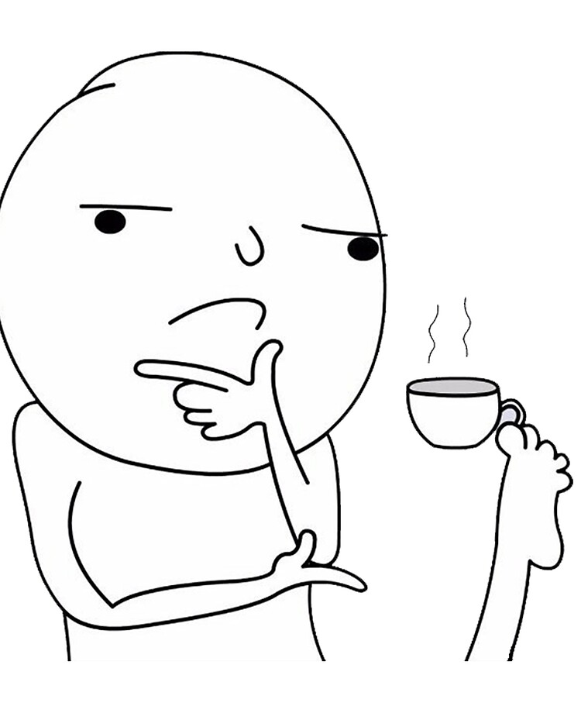
Notes:
Tal vez se estén preguntando, cuándo usar listas y cuándo usar diccionarios.
Pues, los diccionarios los puedes usar cuando quieras devolver de inmediato un valor sin necesidad de conocer la locación exacta de ese objeto, es decir, el index. Eso está chido, no necesitas saber dónde está el valor que quieres, solo necesitas el valor clave para ello.

Slide 15
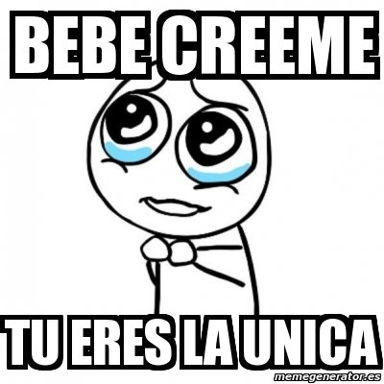
04
Conjuntos
Tú eres la única para mí bebé.

Slide 16
Conjuntos
Desorden
¡Tú eres la única bebé!
No soporta indexing
💑
😵
Al igual que los diccionarios no tienen un orden en específico.
¡Cada elemento dentro de los conjuntos es único!
Debido a que no están ordenadas, no es posible hacer indexing. conjunto[0]
Notes:
Leer
Esto quedará más claro, más adelante.

Slide 17

Ejemplos

Slide 18


¡Gracias!
Si tienes preguntas, contáctame:
david.pedroza.segoviano@gmail.com
+52 477 402 70 85
David Pedroza Segoviano

